Slide 1
Docker

Slide 2
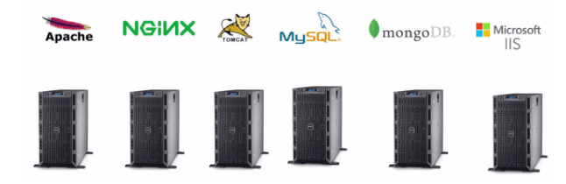
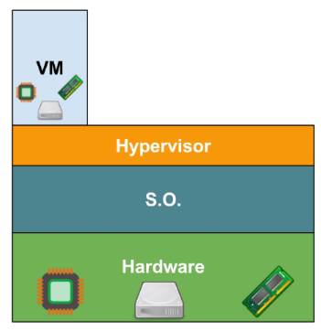
O Problema das Máquinas Virtuais
A virtualização foi uma solução. Ou seja a utilização de Máquinas Virtuais. Isso só foi possível, graças a uma tecnologia chamada Hypervisor. Permitindo a virtualização de recursos físicos do nosso sistema operacional.

Slide 3
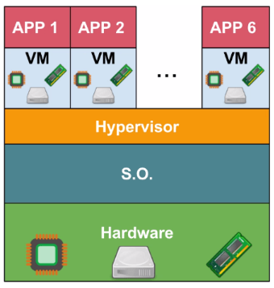
O Problema das Máquinas Virtuais
A partir daí foi possível colocar nossas aplicações nessas VMs.
Problemas nessa arquitetura:
Cada aplicação precisa de um S.O. específico
Custo alto de configurações
Tempo alto de manutenção dessas máquinas virtuais. Ao invés de se gastar tempo com o Core da empresa, gasta-se com softwares de infraestrutura
Com isso deu-se origem aos Containers

Slide 4
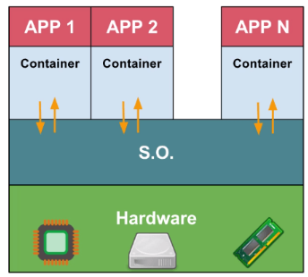
Containers
Um container funciona junto do nosso S.O. e receberá a nossa aplicação, ou seja, a aplicação funcionará dentro dele
Vantagens
Por não possuir um S.O. é muito mais leve e não possui o custo de vários S.O.s. Muito mais rápido pra subir
Por que usar um Container?
Imagine numa mesma máquina 2 sistemas que utilizam a mesma porta de rede.
E se uma aplicação consumir toda a CPU de outra aplicação?
Uma aplicação usa Java 7 e outra usa Java 8
Sem contar que uma únca aplicação pode congelar um ambiente

Slide 5
O que é o Docker?
Hello World
a Docker, Inc., empresa que toma conta do Docker e a tecnologia dos containers.
O Docker nada mais é do que um conjunto de tecnologias para facilitar o deploy e a execução das nossas aplicações.
docker version
docker run hello-world
Play with Docker
https://labs.play-with-docker.com/

Slide 6
Tecnologias Docker
Docker Compose – uma forma simples de orquestrar múltiplos containers.
Docker Swarm – uma ferramenta para colocar múltiplos docker engines para funcionarem juntos num cluster.
Docker Hub – um repositório com mais de 250 mil imagens diferentes para os nossos containers.
Docker Machine – uma ferramenta que nos permite gerenciar o Docker num Host Virtual.
O Docker é uma ferramenta Open Source mantida pela Docker, Inc.

Slide 7
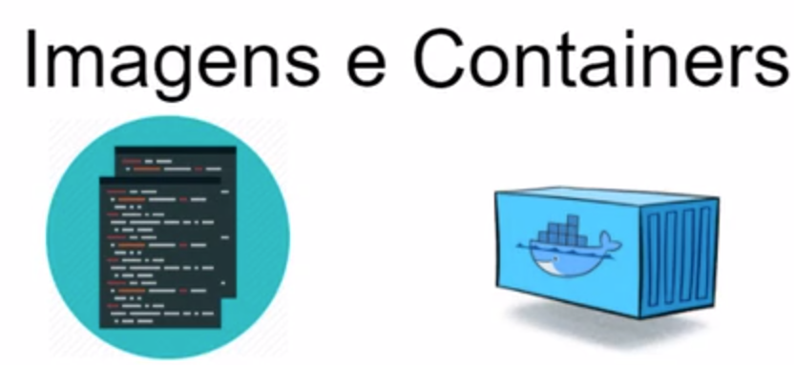
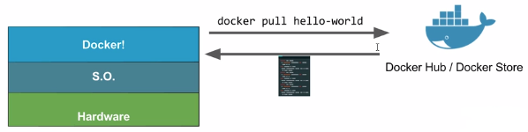
Diferença entre Imagens e Containers
A imagem é como se fosse uma receita de bolo, uma série de instruções que o Docker seguirá para criar um container, que irá conter as instruções da imagem.
docker ps –a
CONTAINER ID IMAGE COMMAND CREATED STATUS PORTS NAMES
4139842e283a ubuntu "/bin/bash" 3 minutes ago Exited (0) 3 minutes ago elastic_albattani
c1a155091114 hello-world "/hello" 4 days ago Exited (0) 4 days ago nifty_mcclintock

Slide 8
Diferença entre Imagens e Containers
docker run ubuntu echo “ Olá Mundo!”
docker run -it ubuntu - Trabalhar dentro do Container
docker start –help - Ajuda sobre comandos
docker start 4139842e283a – Iniciar um container
docker stop 4139842e283a – Parar um container
docker start –a –i 4139842e283a – Iniciar um container e já acessá-lo ( -a attach / -i interactive )
root@4139842e283a

Slide 16
Referências Bibliográficas
Curso Alura Docker

